Slide 1

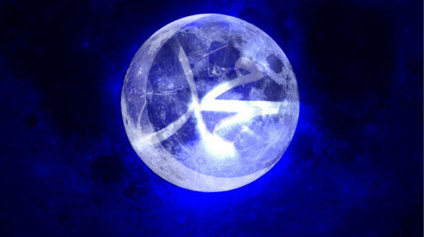
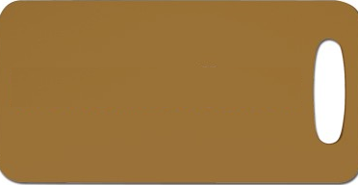
Hz. Muhammed’in Hayatı
Ortaokul ve İmam Hatip
Ortaokulu
Giyim Kuşam

Slide 2
Bölüm İçindekiler
1. Giyim ve Kuşamda Temizliğin Önemi
2. Giyim ve Kuşamda İsraftan Kaçınmak
3. Giyim ve Kuşamda Sadelik
4. Tertipli ve Uyumlu Giyinmek

Slide 3

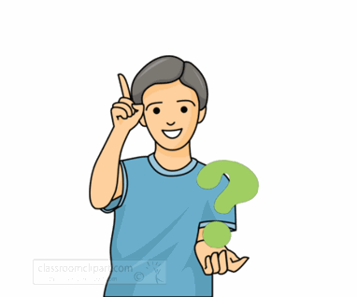
1. Giyim ve Kuşamda Temizliğin Önemi
Ayet: Allah’ın Resulünde sizin için pek güzel bir örnek vardır. (Ahzap 21)
Peygamberimiz giyim
kuşamda da bizim
için örnek midir?

Slide 4

Ayet: Elbiseni temiz tut. Her türlü pislikten uzak dur.(Müddesir 4-5)
Ayet: Muhakkak ki Allah kendisine yönelip tövbe edenleri ve temizlenenleri sever. (Bakara 222)

Slide 5
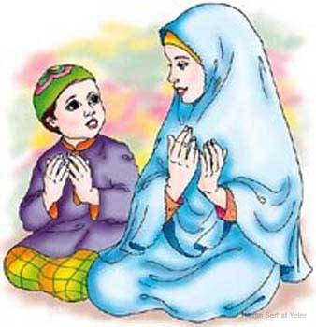

Elbise temiz olmadan namaz kılınır mı (Allah’ın huzuruna çıkılır) mı?

Slide 6
2. Giyim ve Kuşamda İsraftan Kaçınmak
Giyim kuşamda hangi kurallara dikkat etmeliyiz?
1.
İsraf yapmamalıyız
5.
Lüksten kaçınmalıyız
2.
Haramdan sakınmalıyız
6.
Temiz giyinmeliyiz
3.
Gösterişten sakınmalıyız
7.
Güzel giyinmeliyiz
4.
Cimrilik yapmamalıyız
8.
Sade giyinmeliyiz
9.
Düzenli giyinmeliyiz

Slide 7
Cimrilik
İsraf
Denge
Orta Yol
Pintilik
Lüks
Eli sıkılık
Savurganlık
Giyim Kuşamda Denge

Slide 8
3. Giyim Kuşamda Sadelik
Hadis: Siz işitmiyor musunuz, Siz işitmiyor musunuz? Sade yaşamak imandandır. Sade yaşamak imandandır.
Hadis: Allah’ım! Bana bunu giydirdiğin için sana sonsuz hamd ve senalar olsun. Ondan ve onu giyen azanın şerrinden sana sığınırım.

Slide 9
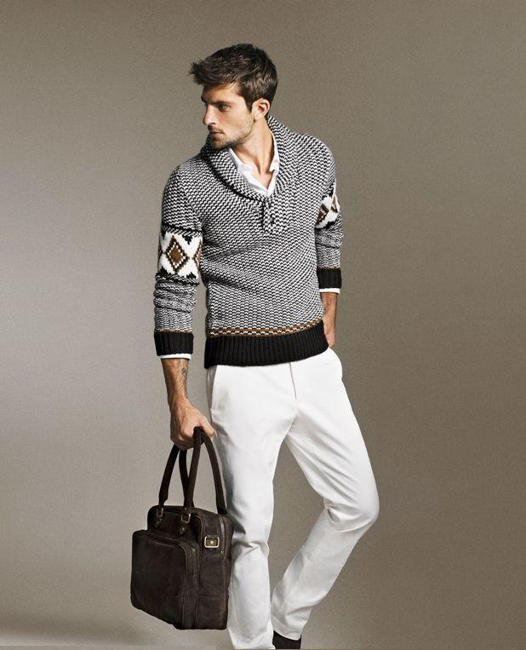
4. Tertipli ve Uyumlu Giyinmek
Hadis: Allah güzeldir, güzelliği sever; güzel giyinmek kibir değildir.

Slide 10
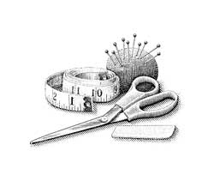
Biliyor muydunuz? Peygamberimiz kendi
söküğünü kendisi dikerdi?

Slide 11
Hadis: Allah nimetini kulunun üzerinde görmek ister.

Slide 12
Hadis: Allah güzeldir, güzelliği sever, güzel giyinmek kibir değildir?

Slide 13
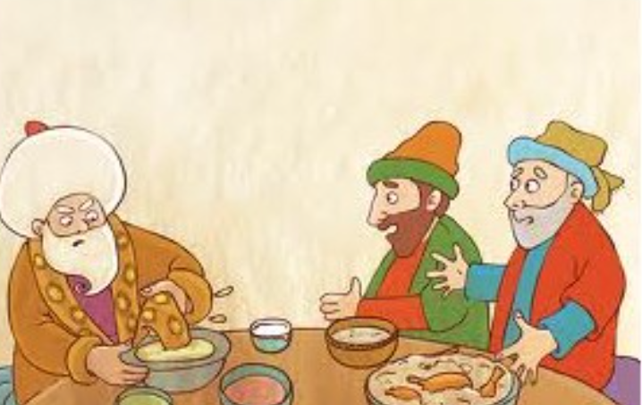
Nasrettin Hoca Fıkrası – Ye kürküm ye!
Hoca bir gün günlük kıyafetiyle bir meclise gitmiş. Pek itibar, hürmet görmemiş, sofraya da davet edilmemiş. Hocamız bu tabi, irfan ve feraset sahibi bir insan, sebebini anlamış bu durumun. Evine gitmiş güzel kıyafetlerini giymiş, üstüne de kürkünü. Tekrar aynı meclise gitmiş, bu defa hocaya büyük itibar etmişler, hürmet göstermişler ve sofranın başucuna oturtmuşlar. Hocaya her yemek ikram edildiğinde Hoca önce kürkünü uzatıp “ye kürküm ye” diyormuş. Tabi çevresindekiler anlam veremeyip, “Hoca kürk yemek yer mi?” diye soruyorlarmış. Hoca da biraz önce normal kıyafetlerimle geldim, sofraya oturamadım, kürkümle geldim sofranın başucuna oturdum, yemek onun hakkı mealinde bir cevap vererek anlayanlara güzel bir ders vermiş.

Slide 14
Ayet: Ey Peygamber! Zevcelerine, kızlarına ve müminlerin kadınlarına söyle de (toplum içine çıktıklarında) dış kıyafetlerini üzerlerine alsınlar! Bu, onların (iffetli kadınlar olarak) tanınmalarını ve rahatsız edilmemelerini temin eder. Şüphesiz Allah, çok bağışlayıcıdır, rahmet edicidir. (Ahzab 59)
Sünnete Uygun
Giyim
Vücut hatlarını belli edecek kadar dar olmayacak
Teni gösterecek kadar ter ve ince olmayacak

Slide 15
Kadınlarla erkekler birbirine benzemeyecek
Giyerken sağ
tarafından başlanacak
Sünnete Uygun
Giyim
Vücut hatlarını belli edecek kadar dar olmayacak
Teni gösterecek kadar ter ve ince olmayacak

Slide 16
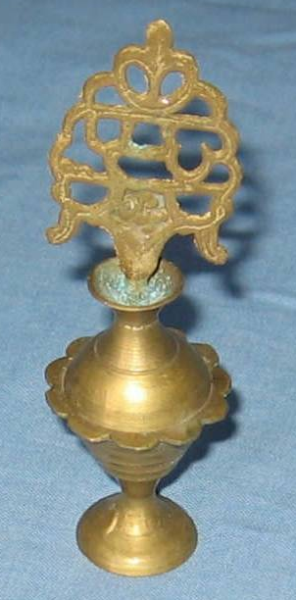
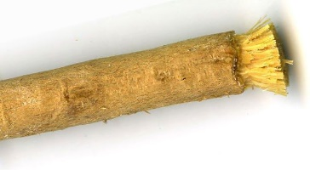
Peygamberimizin temizlik malzemeleri
Ayna
Makas
Tarak
Sürmelik
Misvak

Slide 17
